Slide 1
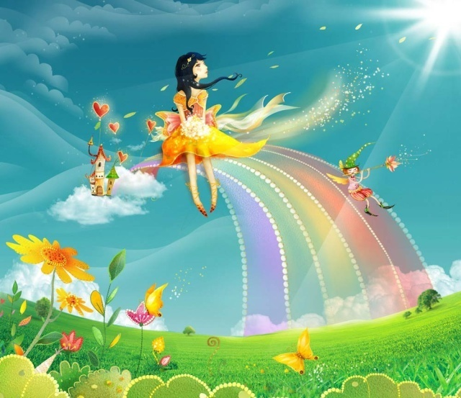
Где начинается сказка….
Музыкальный руководитель: Аркова Евгения Владимировна

Slide 2
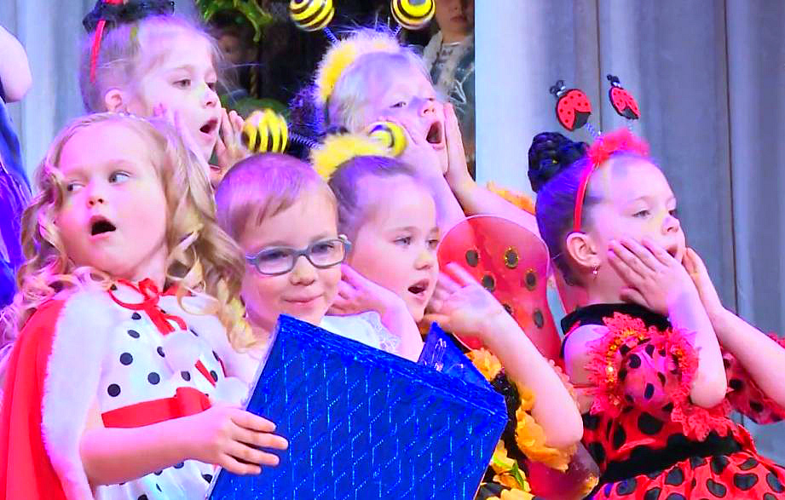
Сказка в гости к нам сегодня постучалась тук, тук, тук... Если сказка в дверь стучится – ты скорей её впусти. Потому что сказка- птица, Чуть спугнёшь и не найти.

Slide 3
27 апреля в нашем городе проходил фестиваль воспитанников дошкольных образовательных организаций города Бердска «Звёздный дождик» в рамках XIII городского детско-юношеского фестиваля «Творчество».
Наши дети приняли участие в самой сложной номинации фестиваля –
«Литературно-музыкальная композиция».
Вниманию жюри и жителей нашего города была представлена композиция «Где начинается сказка?» В нашей композиции участвовало 33 артиста от 4 до 6 лет.
Эта композиция о девочке Герде, которая верила в сказку и мальчике Кае, который не верил в сказку. Герда показывала свою волшебную сказку Каю на полянке, где порхали бабочки вокруг чудесных цветов, божьи коровки танцевали с пчёлками, и весело звенел ручей.
Но Снежная королева с холодными метелицами решили заморозить сказку. Замёрзли цветы, спрятались пчёлки с божьими коровками, улетели бабочки. Добрая Герда обратилась к сказке за помощью. И сказка помогла детям вернуть волшебство.
Твоя душа похожа на цветочек, чем больше в ней любви –
Тем ярче свет и силой дышит каждый лепесточек.
Любое зло растопит этот свет.

Slide 4
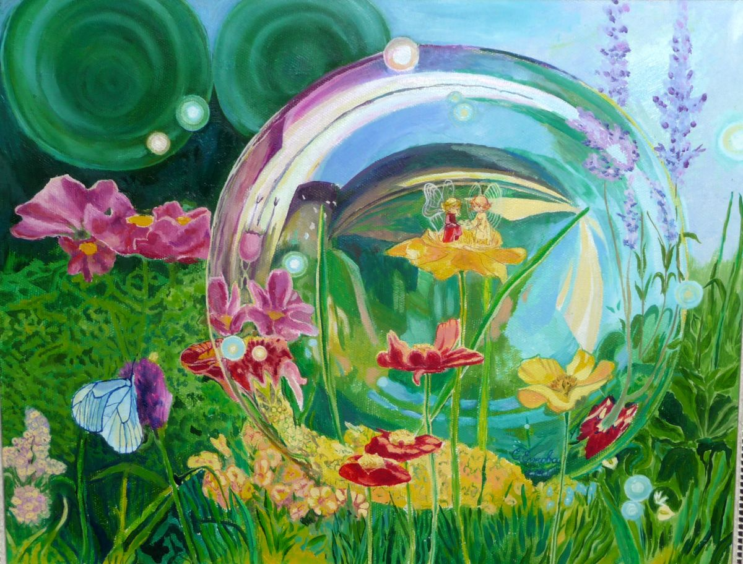
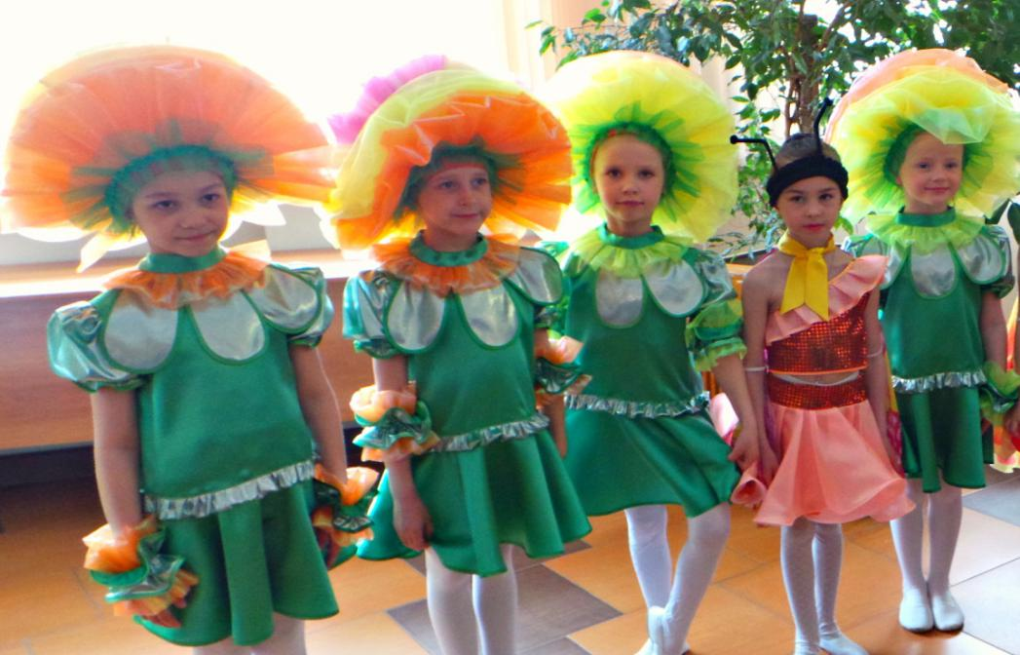
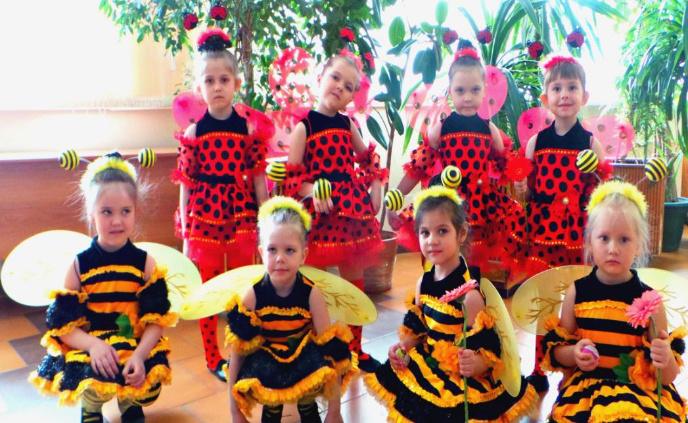
Есть у тёмного леса зелени яркой завеса.
А за завесой бежит ручеёк, весело смеётся он в яркий денёк.
А у ручья, а у ручья где-то играет сказка моя.
Где-то играет сказка моя.

Slide 5
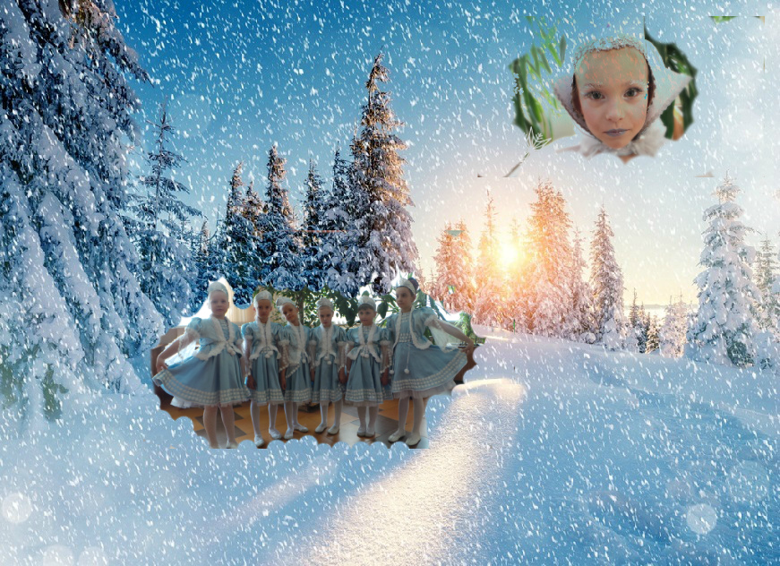
Кто здесь духа безмятежного не боится царства снежного?
Не боится льда холодного и ветров студёных струй.
Замету поля широкие, околдую всё кругом, сердце холодом окутаю, цветущий сад одену льдом – Пусть погибнет сказка в нём!

Slide 6
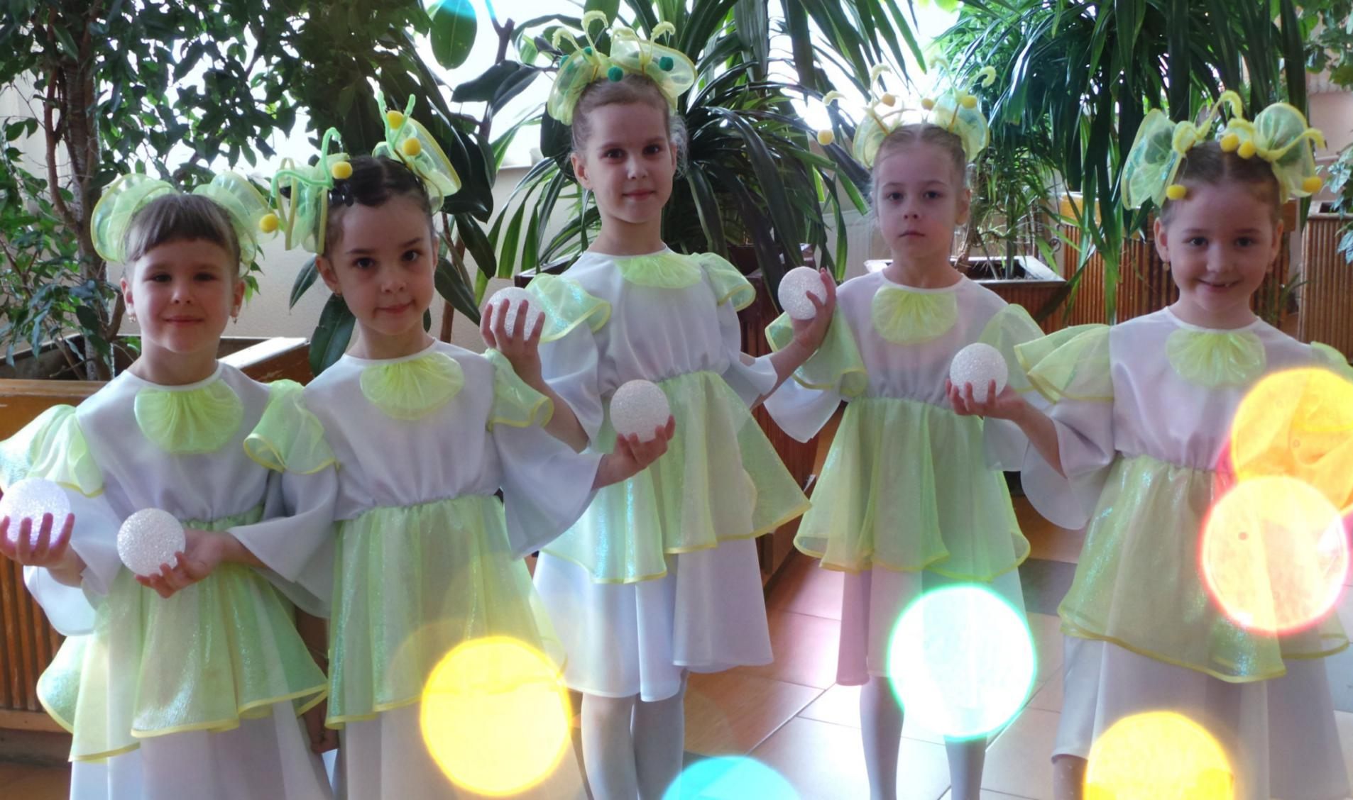
От севера до юга расступись, вьюга! Светлячки, ко мне летите и холод растопите !

Slide 7
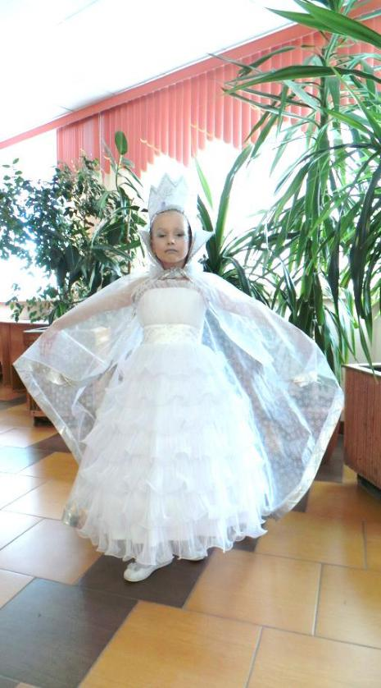
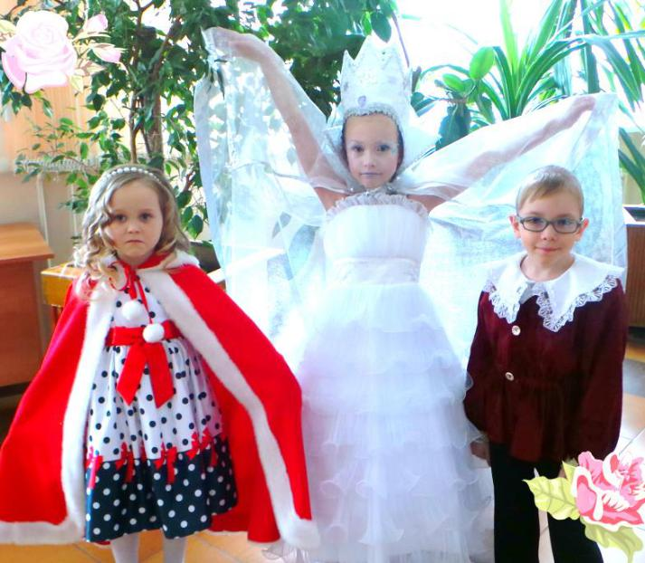
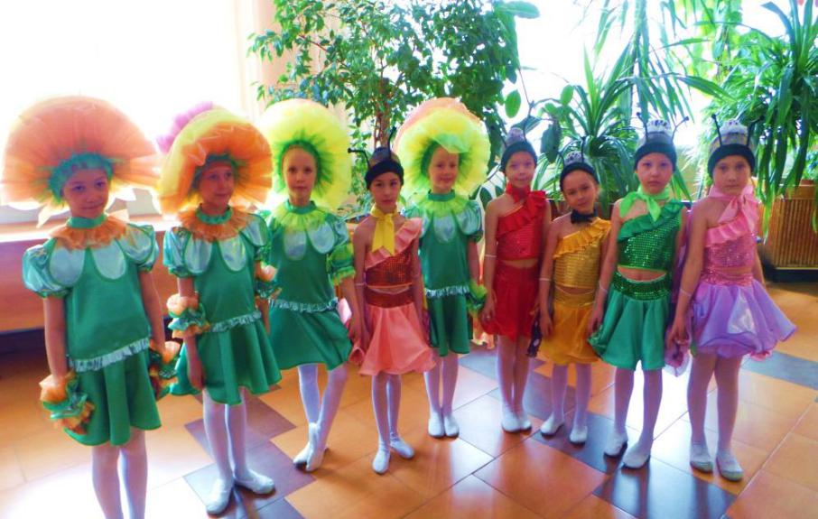
Смотрите, волшебство произошло!
И словно чудо вдруг свершилось.
Любовь и дружба победили зло,
И сказка снова к детям возвратилась.

Slide 8
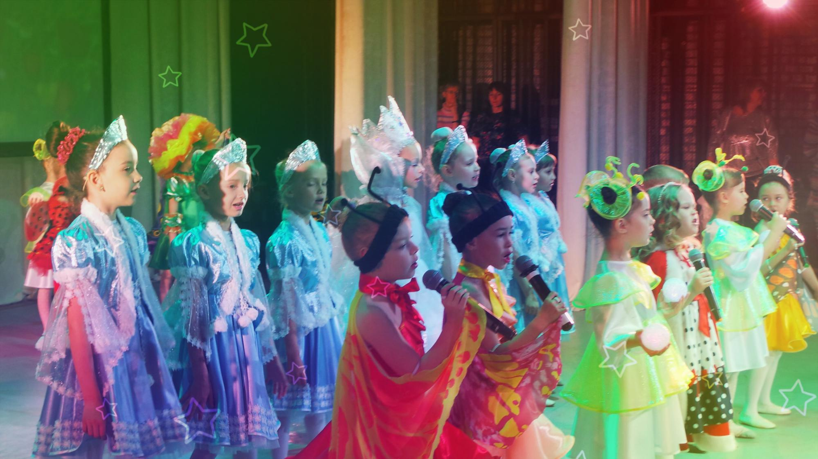
Где начинается сказка, там где кончается день. Ночь серебристою краской выкрасит лунную тень

Slide 9
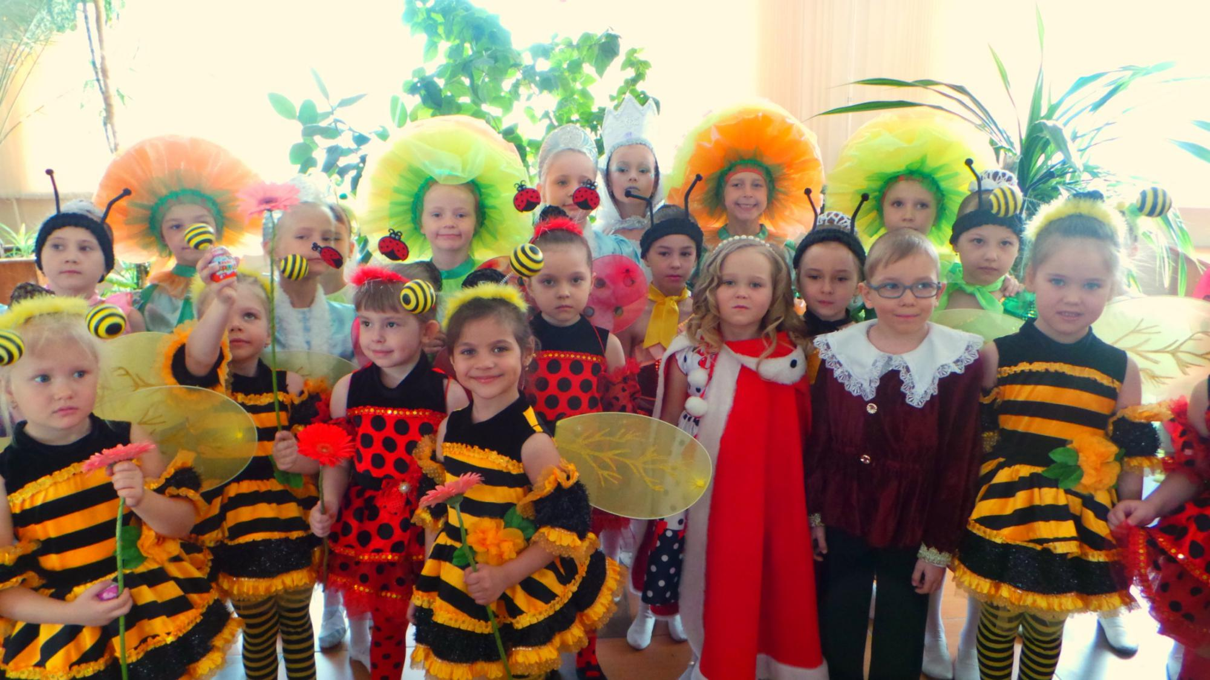
Да, начинается сказка, там, где у тёплой реки Встретились нежность и ласка, детство, любовь и мечты…

